Slide 1
CURSO DE EDUCAÇÃO MEDIÚNICA
AULA 26
Doutrinação
Parte 5
1

Slide 2
2

Slide 3
O DIÁLOGO COM OS QUE DESEJAM TOMAR TEMPO
DA REUNIÃO
3
Notes:
Os que querem tomar tempo
A reunião tem hora prefixada para começar e para terminar
A equipe de segurança espiritual tem de se retirar para outras tarefas em outros lugares e planos
Há Espíritos que, sabendo disso, procuram demorar para, depois, tumultuar a reunião e causar pânico nos participantes inexperientes; alguns procuram se manifestar quando a reunião já está praticamente encerrada
Nossa atitude: nunca permitir que, por iniciativa ou não dos manifestantes, seja ultrapassado o horário da reunião

Slide 4
Como se apresentam
4
Notes:
Como se apresentam os Espíritos que desejam tomar tempo da reunião

Slide 5
Criticam os participantes, a Casa Espírita, os espíritas em geral, tentando provocar o doutrinador
5

Slide 6
Comentam as comunicações anteriores, zombando dos problemas apresentados, tentando alongar a conversa
6

Slide 7
Como proceder
7

Slide 8
Observando seu intento, não se deve debater com eles tentando provar a excelência do Espiritismo
8

Slide 9
Mostrar-lhes que, enquanto analisam e criticam, esquecem-se de si, de buscar sua felicidade e paz interior
9

Slide 10
Dificilmente são esclarecidos de
uma única vez
10

Slide 11
O DIÁLOGO
COM DESAFIANTES
11

Slide 12
Como se apresentam
12

Slide 13
Julgam-se fortes, invulneráveis e utilizam-se desse recurso para causar medo ao grupo
13

Slide 14
Ameaçam perseguir os presentes e desafiam-nos a prosseguirmos interferindo em seus planos
14

Slide 15
Como proceder
15
Notes:
Ameaças, desafios que nos façam
Ser intimorato (sem temor), mas não temerário (precipitado, arriscado)
Não aceitar a intimidação, pois sofremos apenas o que estiver em nossos compromissos espirituais
Mas não devolvê-la com palavra ou gesto de desafio ou provocação
Não ridicularizar a bravata; nem desafiar a ameaça; não responder à ironia com mofa; não se intimidar, mas ser prudente
A nós, muitas vezes, eles poderiam vencer e só a proteção da equipe espiritual do trabalho nos dá amparo e ascendência momentânea

Slide 16
Atentar para alguma observação, no decorrer do diálogo, que revele os pontos sensíveis que procuram esconder
16

Slide 17
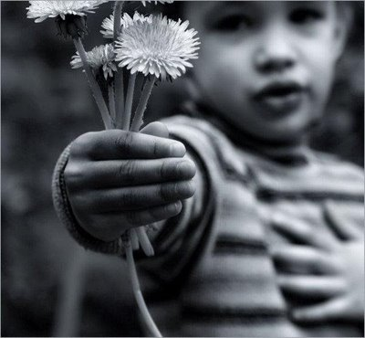
Apesar da aparente fortaleza, são todos indigentes de amor e paz, quase sempre separados de seus afetos mais caros
17

Slide 18
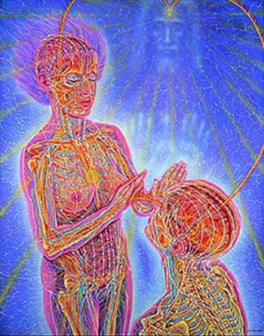
Poderá ser necessário recorrer à energia equilibrada, serena e segura, dosada no amor
18

Slide 19
O DIÁLOGO
COM IRÔNICOS
19
Notes:
Debilidade natural ou por doença.

Slide 20
Como se apresentam
20

Slide 21
Geralmente, sendo muito inteligentes, usam a ironia como agressão
21

Slide 22
Ferem o doutrinador
e os participantes com comentários irônicos
e contundentes
22

Slide 23
Alguns revelam que seguem os participantes da reunião para vigiar-lhes os passos
e que ninguém faz o que prega
23

Slide 24
Como proceder
24

Slide 25
Jamais ficar melindrado com as agressões
25

Slide 26
Aceitar as críticas com humildade sincera, compreendendo que somos ainda imperfeitos
26
Notes:
Se nos acusa de sermos piores que ele, se aponta nossas falhas
Estejamos preparados para estas situações com humildade
Não somos Espíritos redimidos, nem ele é um réprobo enredado em seus crimes
Como Espírito ele nos observa e pode se informar de nossas falhas atuais ou em nosso passado
Não adianta exibir virtudes que não se possui ainda
Mas o julgamento correto será por nossos esforços e não por resultados já obtidos
Se tivermos paciência, tolerância, o manifestante acabará por admitir que, mesmo ainda não tendo alcançado os estágios superiores da evolução, somos alguém que quer mesmo ser cristão e amigo, e nossa intenção é legítima, o esforço que desenvolvemos é digno, e nos respeitarão por isso

Slide 27
Não se defender
27

Slide 28
O DIÁLOGO COM MISTIFICADORES
28
Notes:
Debilidade natural ou por doença.

Slide 29
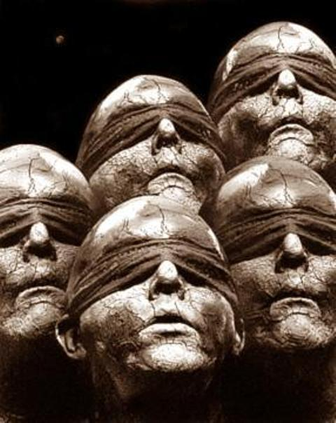
Como se apresentam
29

Slide 30
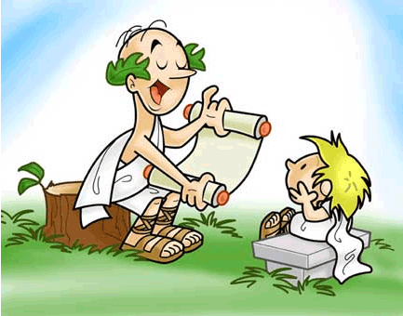
Chegam aconselhando, apresentando-se como amigos ou mentores, e usando de muita sutileza
30

Slide 31
Algumas vezes, podem propor modificações no andamento dos trabalhos
31
Notes:
Proposta de acordo, pacto, barganha
Simplesmente não os aceite; sem se indignar, acusar ou agredir
Diga que fale com nossos superiores espirituais, dirigentes de trabalho, para que eles decidam
Não tente “enrolar” o Espírito com propostas, promessas; ele pode tentar nos enganar, pois está perturbado; mas, nós, não; temos de demonstrar métodos melhores de relacionamento e conduta

Slide 32
Há os que aparentam ser necessitados com
a finalidade de desviar o ritmo das tarefas e ocupar o tempo
32

Slide 33
Como proceder
33

Slide 34
Estimular a conversa, analisando psicologicamente
o caráter do comunicante, para ver se o que ele fala combina com o que ele afirma ser
34

Slide 35
Percebendo que se trata
de mistificação, fazê-lo entender, que ele é quem
está tentando enganar-se
e convidá-lo a se modificar
35

Slide 36
O DIÁLOGO COM OS ESPÍRITOS LIGADOS A MAGIA, TERREIRO
36
Notes:
Debilidade natural ou por doença.

Slide 37
Como se apresentam
37
Notes:
Serão realmente como se apresentam?
Em relação à aparência
Uma vez desencarnado, o Espírito não mais pertence a qualquer das raças humanas terrenas
Não tendo mais corpo físico, o Espírito não é amarelo nem negro ou branco
O Espírito poderá apresentar em seu perispírito (corpo espiritual) características de alguma raça, se ainda se sentir assim, ou assim se mentalizar
Quanto à linguagem
“O pensamento é a linguagem dos Espíritos”
“Para exprimir suas ideias numa língua articulada, transmissível, toma as palavras ao vocabulário do médium”
A comunicação lhe será mais fácil numa língua que ao médium é familiar na atualidade ou já conheceu em existência anterior (O Livro dos Médiuns, 2ª parte, Cap. XIX, 223)
A rigor, portanto, esses Espíritos não precisariam usar de um linguajar estranho aos médiuns e aos participantes da reunião
Mas não seria para comprovar a identidade deles que falam assim?
Estudiosos da cultura africana, indígena e cabocla, analisando-lhes a linguagem, usada quando se comunicam nas reuniões mediúnicas, tiram alertadoras conclusões:
A fala de pretos-velhos não costuma corresponder aos dialetos africanos, mesmo levando-se em conta a mescla com o idioma português. É mais uma algaravia ( confusão de vozes) sem significado ou ligação com o que os africanos falavam
Índios brasileiros não poderiam jamais se denominarem Caboclo 7 Flechas (não tinham noção de número além dos cinco dedos das mãos, nem contavam um, dois, três, quatro e cinco, mas “chê po” = minha mão. Também não se denominariam “Flecha Ligeira”, “Nuvem Branca”, etc., como o fazem os índios norte-americanos, que o cinema vulgarizou entre nós
(“Mediunismo e Antroponomia”, Sylvio Ourique Fragoso, “Revista Internacional de Espiritismo”, set/81)

Slide 38
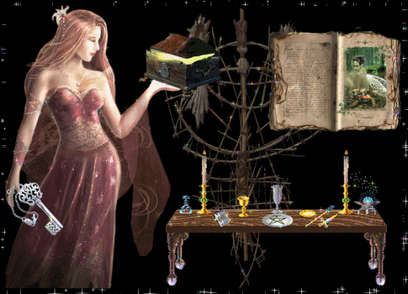
Aparecem cheios de adornos, utensílios e objetos de magia
38

Slide 39
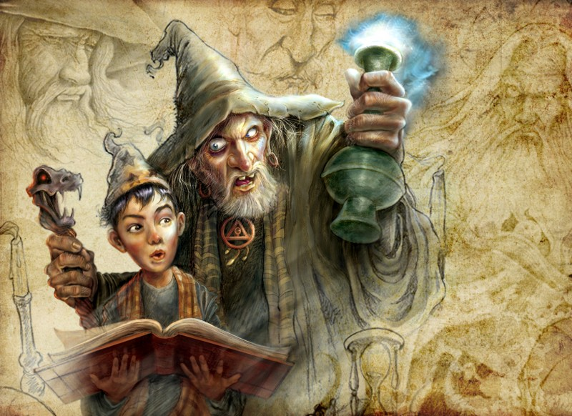
Reclamam de interferência em seus trabalhos
39

Slide 40
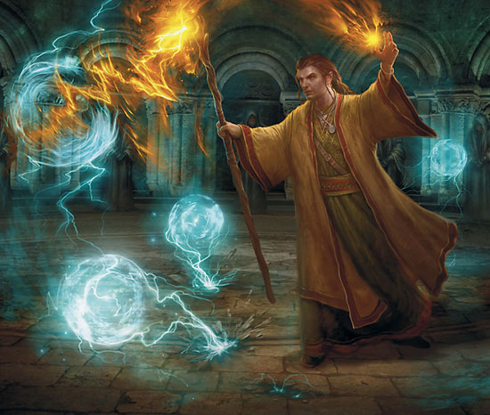
Afirmam que os objetos usados na magia ou despacho desapareceram
e propõem outros trabalhos mais pesados
40

Slide 41
Dizem que são muitos e que têm muito poder
41

Slide 42
Como proceder
42

Slide 43
Jamais desafiar o Espírito comunicante
43

Slide 44
Mostrar-lhes que não são felizes agindo assim
44

Slide 45
Esclarecer que Deus é Pai de todos e mais do que Ele ninguém pode
45

Slide 46
Desmaterializar
os objetos
46

Slide 47
CRÉDITOS
Formatação: Aníbal Jorge Oliveira Albuquerque
Direção de Arte: Weyne Vasconcelos
Revisão: José Roberto Alves de Albuquerque
Colaboradores: Antônio Alfredo de Sousa Monteiro, Lisboa, Regina Célia Mesquita Gondim, Sônia Ponte
Fortaleza, janeiro de 2014
47

